Slide 1
ORIENTAÇÕES
Respeitar as margens superior, inferior e laterais
Não alterar a fonte (Mulish). Clique aqui para baixá-la.
Não alterar tamanho da fonte
Tamanhos (corpo): 12-14-18-24
Tamanho (título) 100 – 88 - 54
Não alterar espaçamento entre linhas.
Não alterar posição da caixa de texto.
Não alterar o padrão do slide mestre.
Para visualizar as opções de slides disponíveis clique na seta do botão “Novo slide” e escolha o modelo desejado.
Para inserir um texto, clique na caixa desejada.
Para inserir uma imagem, clique no ícone indicado no slide).

Slide 2
Alef Ligiero Alvim Garcia Bastos - Estagiário DevSecOps

Slide 3
AtividadeLinux

Slide 4
Sumário
Diferença entre o comando “touch teste e “echo > teste”
Comando usado para ver o manual de um comando
Permissionamento “-rwxr--r-x”
Comando “systemctl status docker”

Slide 5
Diferença entre o comando “touch teste” e “echo > teste”

Slide 6
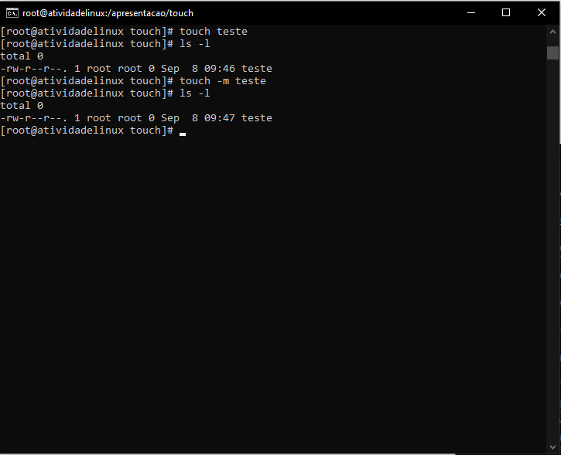
Comando “touch”
Usado principalmente para criar arquivos vazios
Usado também para alterar o registro de data e hora (timestamp) de arquivos ou pasta
Sintaxe: touch [options] [file_name]

Slide 7
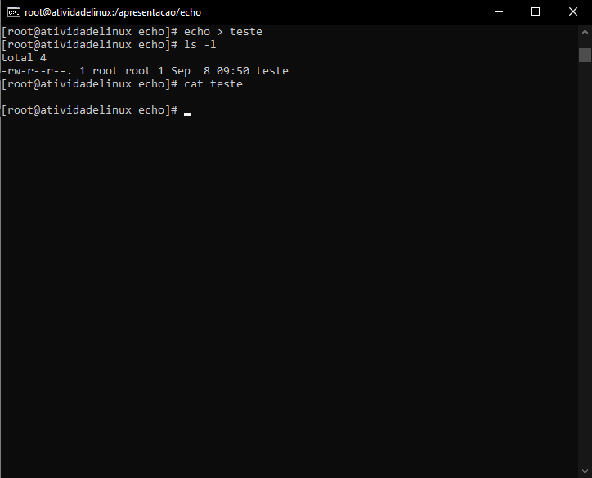
Comando “echo”
Imprime o texto na saída padrão
É frequentemente usado em scripts, arquivos em lotes e como parte de comandos individuais
Sintaxe: echo [opções] [argumentos]
Ao acrescentar o símbolo “>”, cria ou copia o texto a um arquivo
Caso o arquivo não exista, ele cria e insere o texto no mesmo

Slide 8
Diferença entre eles
O comando touch é utilizado mais para a criação de arquivo sem que insira um conteúdo previamente estabelecido
Utilizado também para alterar a hora e datas de acesso e modificação do arquivo
O comando echo é utilizado para criar arquivos ou copia-los já com um conteúdo inserido nele previamente descrito na linha de comando
É muito utilizado em scripts criados pelo usuário

Slide 9
Comando usado para ver o manual de um comando

Slide 10
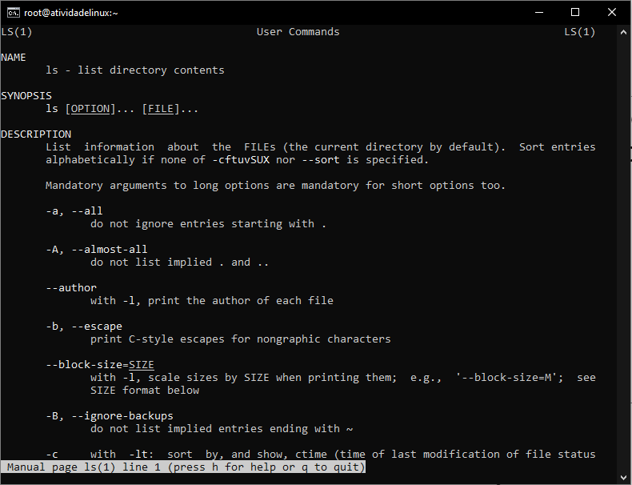
Comando “man”
Mostra um manual da aplicação do comando para o usuário
Sintaxe: man [opções] comando

Slide 11
Permissionamento “-rwxr--r-x”

Slide 12
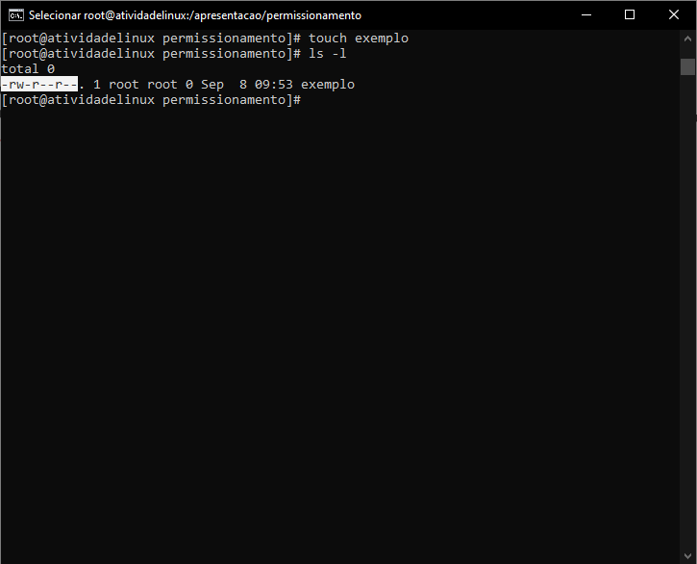
Permissionamento (-rwxr--r-x)
Cada arquivo do sistema está associado a um usuário (dono) e a um grupo
O dono de um arquivo pode definir quem tem acesso ao arquivo e qual tipo de acesso é permitido (leitura, gravação e/ou execução)
O primeiro caractere diz qual é o tipo do objeto e o demais as permissões (usuário que criou, grupo de usuários e outros usuários, respectivamente

Slide 13
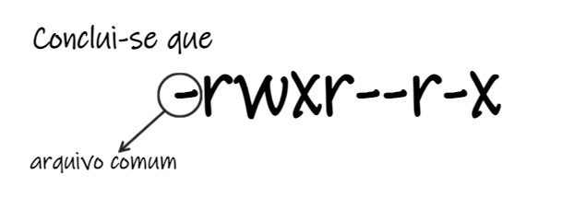
Permissionamento (-rwxr--r-x)
Cada arquivo do sistema está associado a um usuário (dono) e a um grupo
O dono de um arquivo pode definir quem tem acesso ao arquivo e qual tipo de acesso é permitido (leitura, gravação e/ou execução)
O primeiro caractere diz qual é o tipo do objeto e o demais as permissões (usuário que criou, grupo de usuários e outros usuários, respectivamente

Slide 14
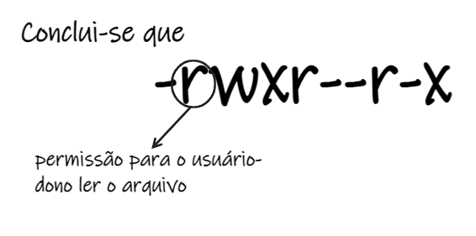
Permissionamento (-rwxr--r-x)
Cada arquivo do sistema está associado a um usuário (dono) e a um grupo
O dono de um arquivo pode definir quem tem acesso ao arquivo e qual tipo de acesso é permitido (leitura, gravação e/ou execução)
O primeiro caractere diz qual é o tipo do objeto e o demais as permissões (usuário que criou, grupo de usuários e outros usuários, respectivamente

Slide 15
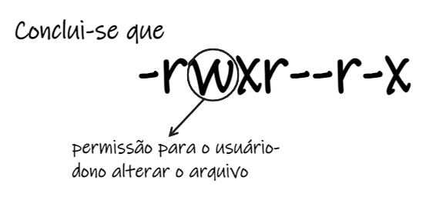
Permissionamento (-rwxr--r-x)
Cada arquivo do sistema está associado a um usuário (dono) e a um grupo
O dono de um arquivo pode definir quem tem acesso ao arquivo e qual tipo de acesso é permitido (leitura, gravação e/ou execução)
O primeiro caractere diz qual é o tipo do objeto e o demais as permissões (usuário que criou, grupo de usuários e outros usuários, respectivamente

Slide 16
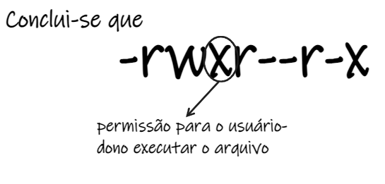
Permissionamento (-rwxr--r-x)
Cada arquivo do sistema está associado a um usuário (dono) e a um grupo
O dono de um arquivo pode definir quem tem acesso ao arquivo e qual tipo de acesso é permitido (leitura, gravação e/ou execução)
O primeiro caractere diz qual é o tipo do objeto e o demais as permissões (usuário que criou, grupo de usuários e outros usuários, respectivamente

Slide 17
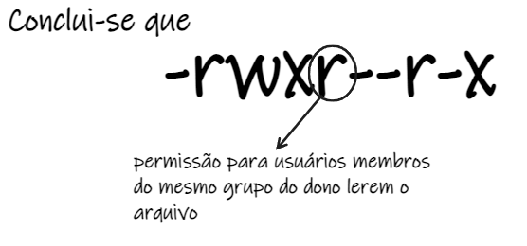
Permissionamento (-rwxr--r-x)
Cada arquivo do sistema está associado a um usuário (dono) e a um grupo
O dono de um arquivo pode definir quem tem acesso ao arquivo e qual tipo de acesso é permitido (leitura, gravação e/ou execução)
O primeiro caractere diz qual é o tipo do objeto e o demais as permissões (usuário que criou, grupo de usuários e outros usuários, respectivamente

Slide 18
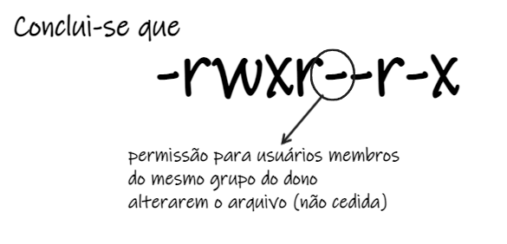
Permissionamento (-rwxr--r-x)
Cada arquivo do sistema está associado a um usuário (dono) e a um grupo
O dono de um arquivo pode definir quem tem acesso ao arquivo e qual tipo de acesso é permitido (leitura, gravação e/ou execução)
O primeiro caractere diz qual é o tipo do objeto e o demais as permissões (usuário que criou, grupo de usuários e outros usuários, respectivamente

Slide 19
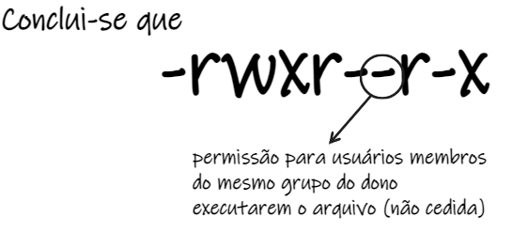
Permissionamento (-rwxr--r-x)
Cada arquivo do sistema está associado a um usuário (dono) e a um grupo
O dono de um arquivo pode definir quem tem acesso ao arquivo e qual tipo de acesso é permitido (leitura, gravação e/ou execução)
O primeiro caractere diz qual é o tipo do objeto e o demais as permissões (usuário que criou, grupo de usuários e outros usuários, respectivamente

Slide 20
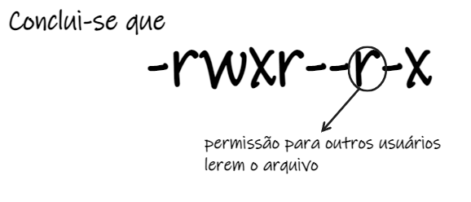
Permissionamento (-rwxr--r-x)
Cada arquivo do sistema está associado a um usuário (dono) e a um grupo
O dono de um arquivo pode definir quem tem acesso ao arquivo e qual tipo de acesso é permitido (leitura, gravação e/ou execução)
O primeiro caractere diz qual é o tipo do objeto e o demais as permissões (usuário que criou, grupo de usuários e outros usuários, respectivamente

Slide 21
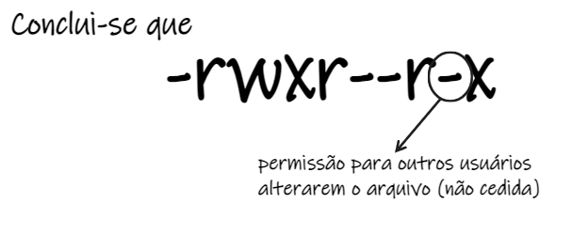
Permissionamento (-rwxr--r-x)
Cada arquivo do sistema está associado a um usuário (dono) e a um grupo
O dono de um arquivo pode definir quem tem acesso ao arquivo e qual tipo de acesso é permitido (leitura, gravação e/ou execução)
O primeiro caractere diz qual é o tipo do objeto e o demais as permissões (usuário que criou, grupo de usuários e outros usuários, respectivamente

Slide 22
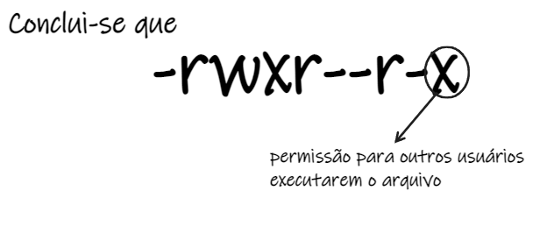
Permissionamento (-rwxr--r-x)
Cada arquivo do sistema está associado a um usuário (dono) e a um grupo
O dono de um arquivo pode definir quem tem acesso ao arquivo e qual tipo de acesso é permitido (leitura, gravação e/ou execução)
O primeiro caractere diz qual é o tipo do objeto e o demais as permissões (usuário que criou, grupo de usuários e outros usuários, respectivamente

Slide 23
Comando
“systemctl status Docker”

Slide 24
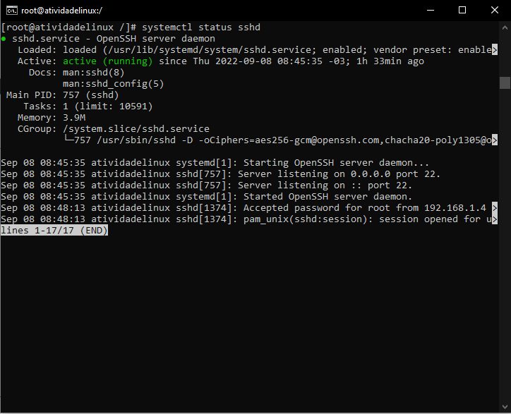
Comando systemctl status docker
O comando systemctl status é usado para verificar o status de serviço que está instalado em uma máquina Linux
O software de TI "Docker” é uma tecnologia de containerização para criação e uso de containers Linux
Então, o comando “systemctl status docker” retorna do status do serviço do Docker

Slide 25
Referências
GUIA LINUX. ECHO. Disponível em: https://guialinux.uniriotec.br/echo/ Acesso em: 05 de Setembro de 2022.
GUIA LINUX. TOUCH. Disponível em: https://guialinux.uniriotec.br/touch/ Acesso em: 05 de Setembro de 2022.
WALKER, JAMES. How to Check If the Docker Daemon or a Container Is Running. Disponível em: https://www.howtogeek.com/devops/how-to-check-if-the-docker-daemon-or-a-container-is-running/ Acesso em: 06 de Setembro de 2022.
GUIA LINUX. PERMISSÃO DE ACESSO. Disponível em: https://guialinux.uniriotec.br/permissao-de-acesso/ Acesso em: 06 de Setembro de 2022.
GUIA LINUX. MAN. Disponível em: https://guialinux.uniriotec.br/man/ Acesso em: 06 de Setembro de 2022.
RED HAT. Docker. Disponível em: https://www.redhat.com/pt-br/topics/containers/what-is-docker Acesso em: 06 de Setembro de 2022

Slide 26
Obrigado!

